Slide 1
單一自由度提球機構
主講人 : 設計三甲 賴浚珅

Slide 2
摘要
利用線上CAD軟體 (Onshape) 來設計出提球機構，並利用V-rep來進行模擬，並以外部程式進行控制。
Onshape (Design)
V-rep (Simulation)
Python (Control)

Slide 3
目的
利用免費且便利的CAD軟體來設計提球機構以及其軌道。
使用模擬軟體V-rep來模擬設計的可行性。
可以取代多連桿的簡單機構並提高工作效率。

Slide 4
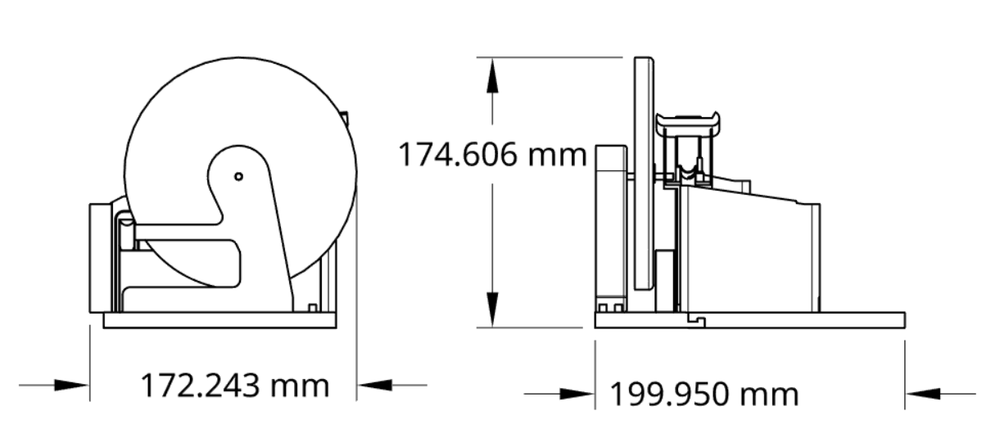
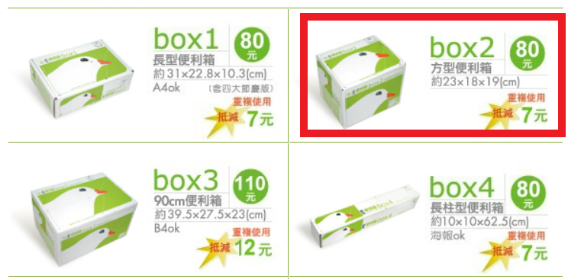
設計方法
為了方便攜帶，我們使用郵局的方便箱為大小的限制。 其規格為23*18*19(cm)。 本機構約為20*17*17(cm)。

Slide 5
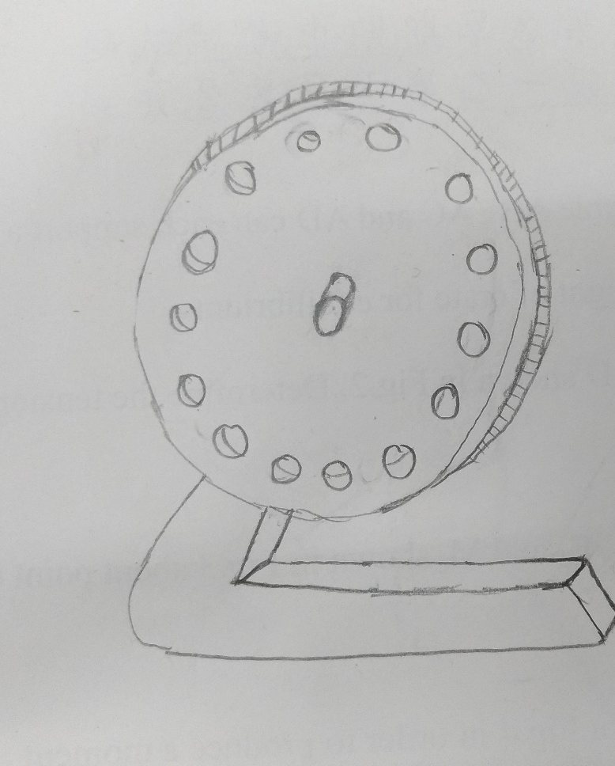
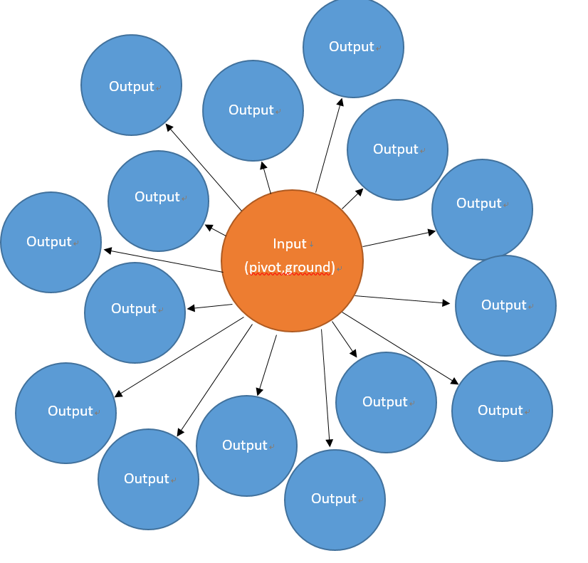
設計方法-續
利用圖形語法(Graph Grammar)所製作的設計表示方法，利用一個輸入點連結各個輸出單元來表示這次的機構之設計。
左圖為初始發想之設計。 右圖為圖形語法的表示方法。

Slide 6
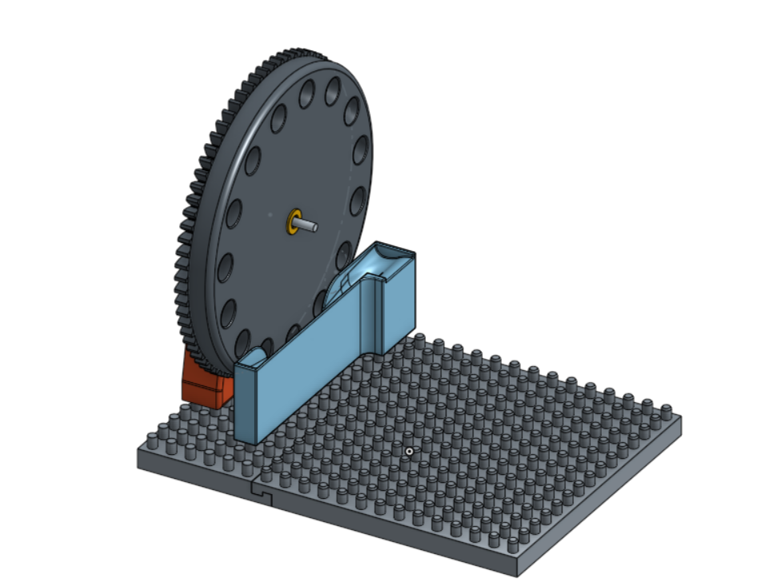
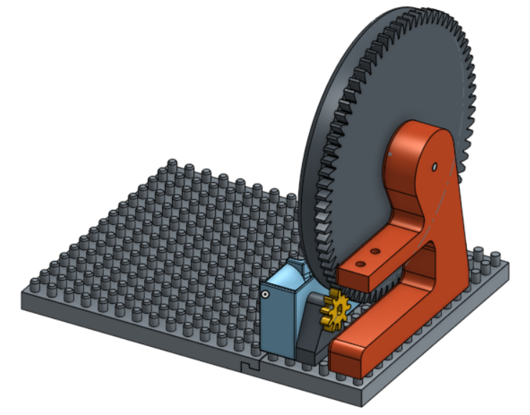
設計圖(提球機構)

Slide 7
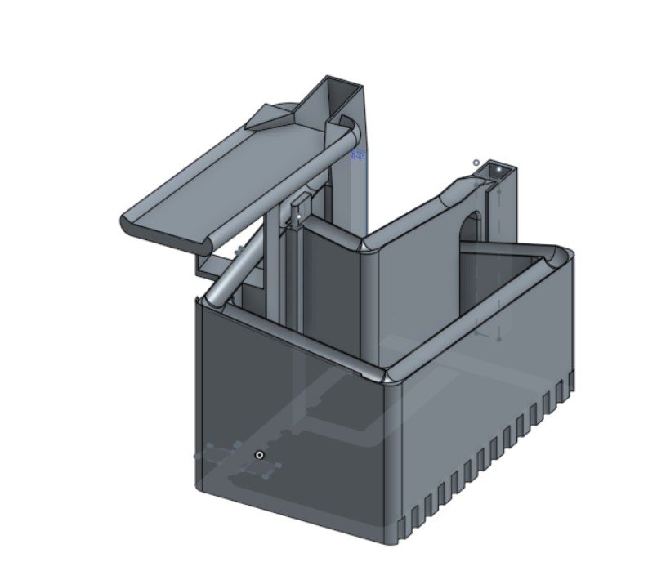
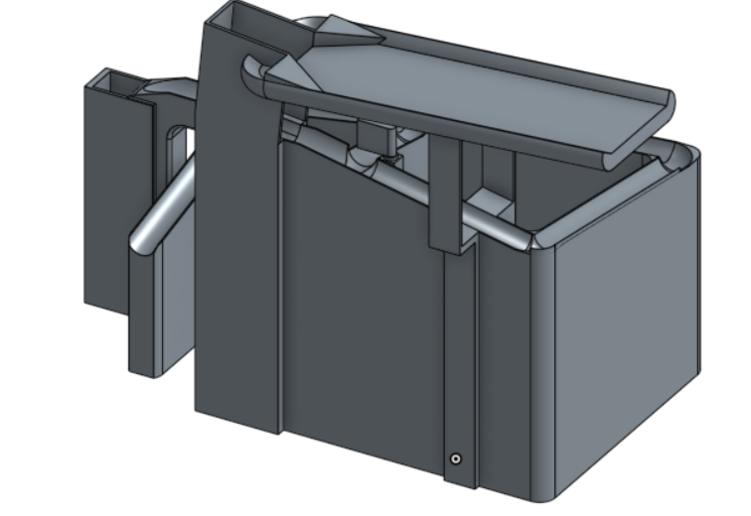
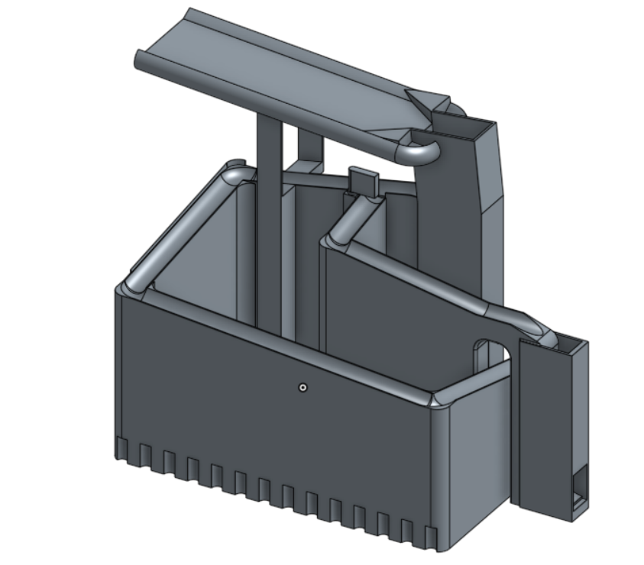
立體圖(引球道)

Slide 8
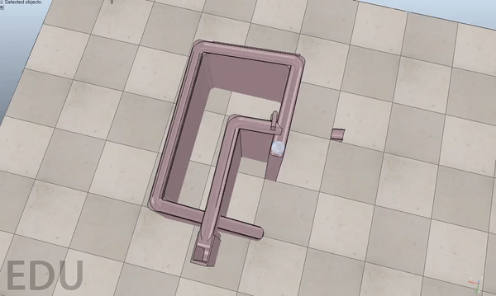
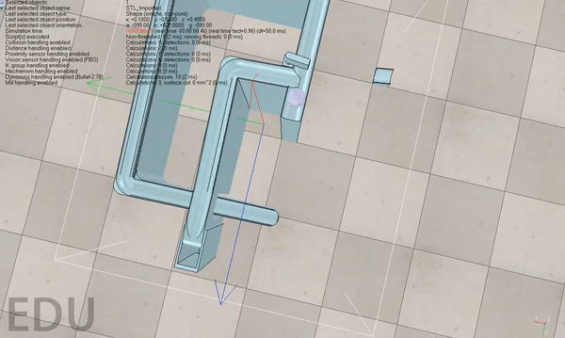
載入引球道模型進行模擬

Slide 9
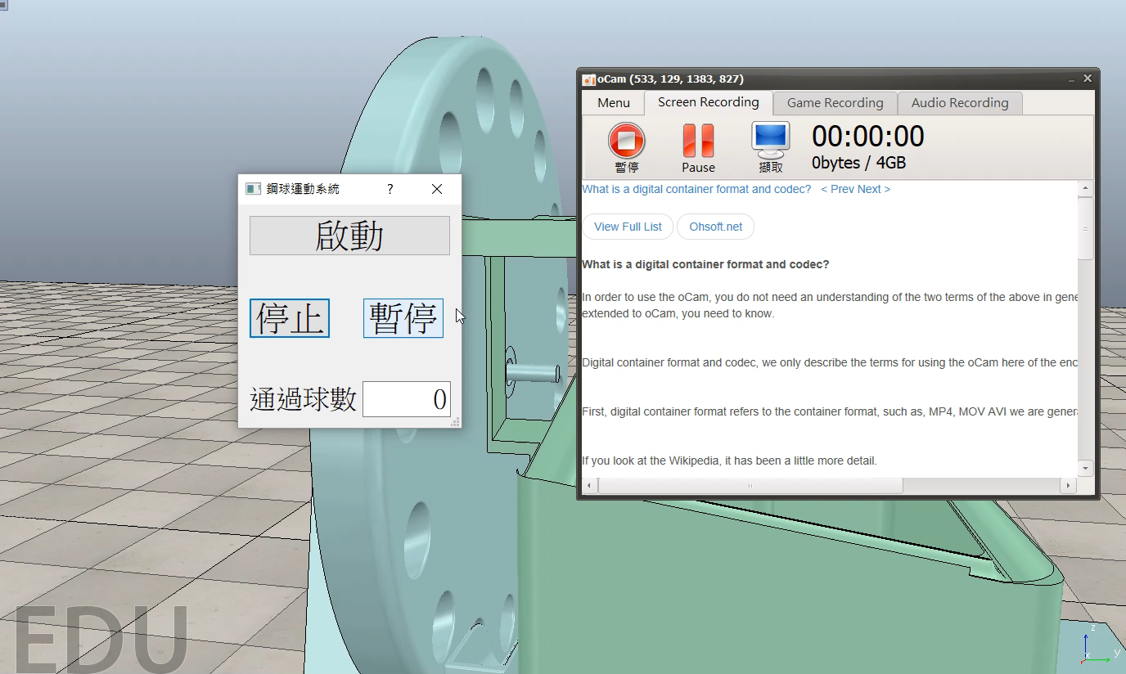
載入全模型加上程式控制進行模擬

Slide 10
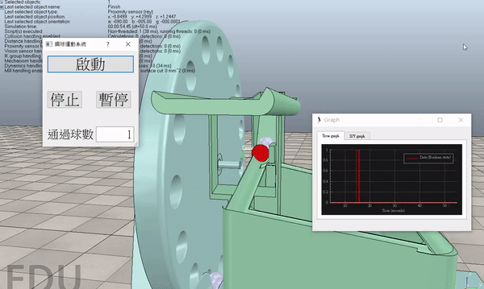
載入全模型加上程式控制進行模擬-續

Slide 11
未來展望
搭配前述的兩個專題，可以進行單一自由度大量的分類與運送流程，並計算總共的貨物量。

